Slide 1
О чём наш сегодняшний урок?..

Slide 2
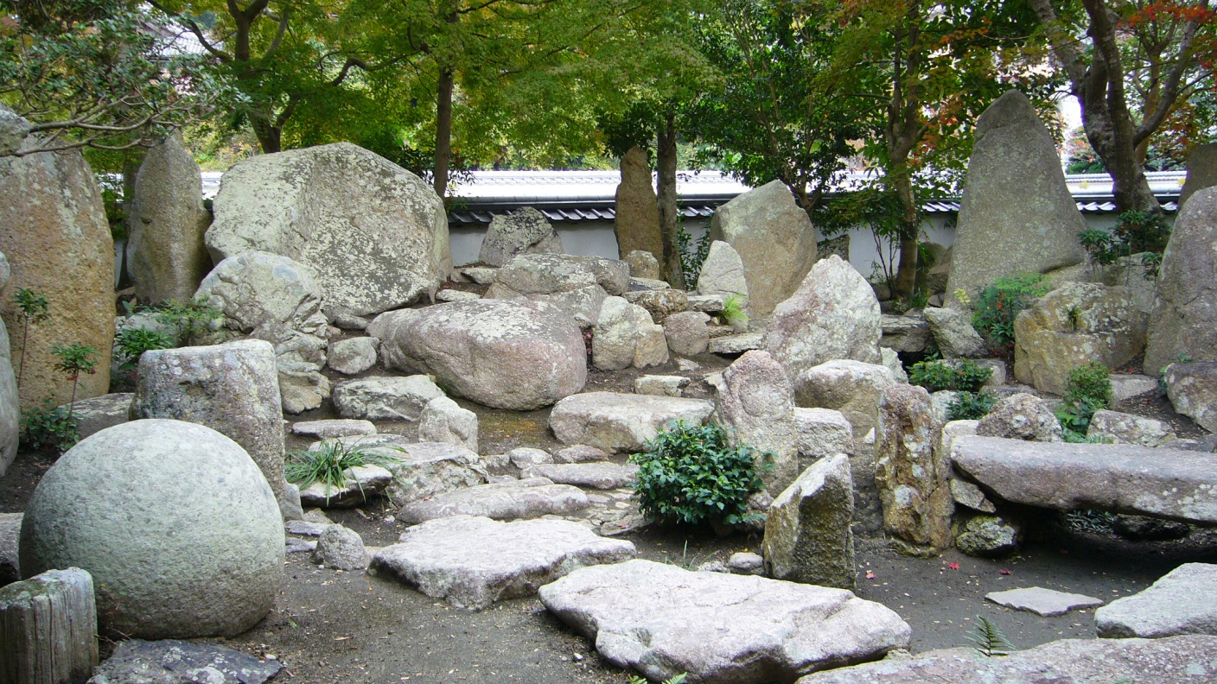
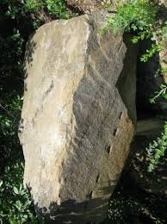
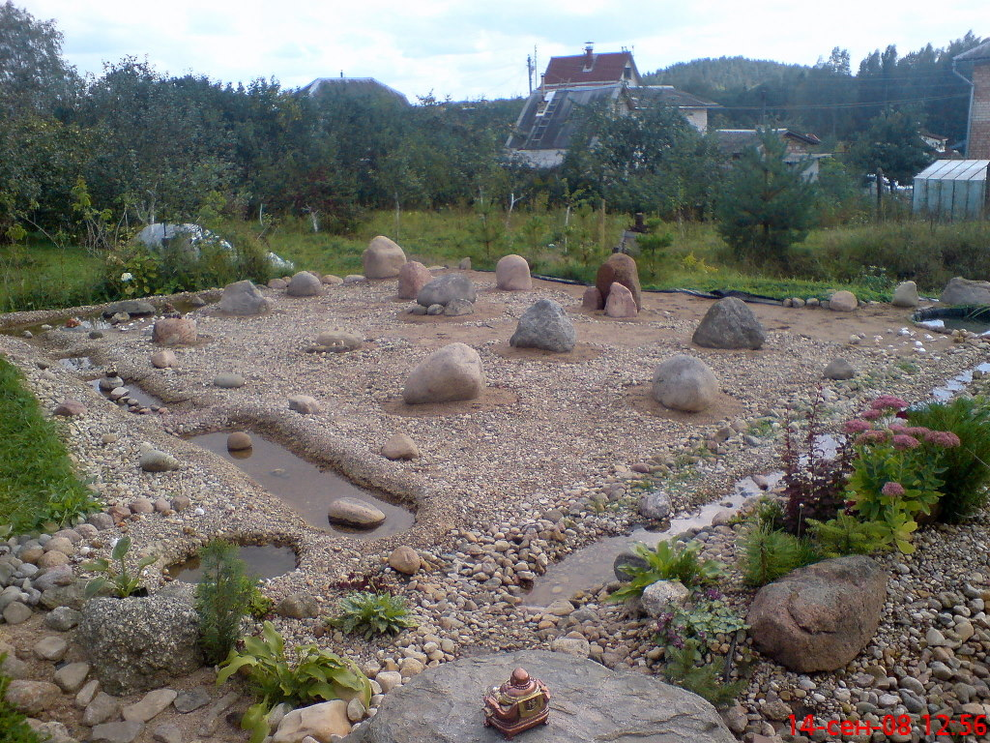

Slide 3

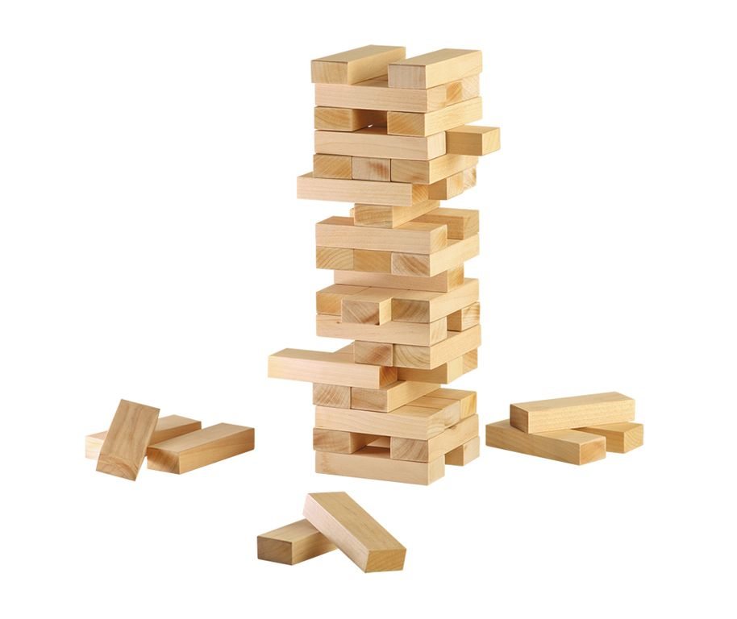
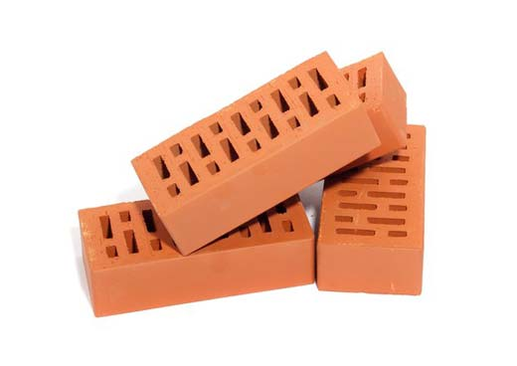

Slide 4
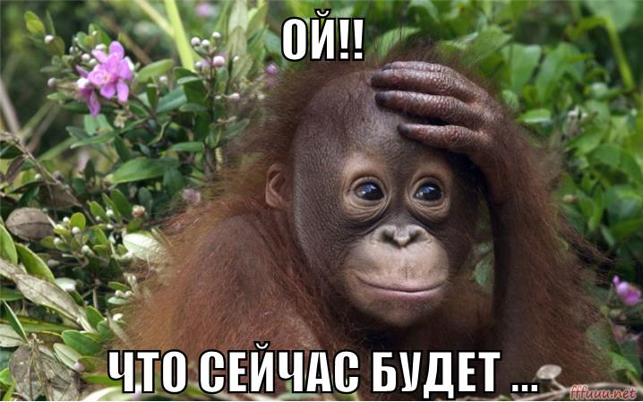
Голодные есть?

Slide 5
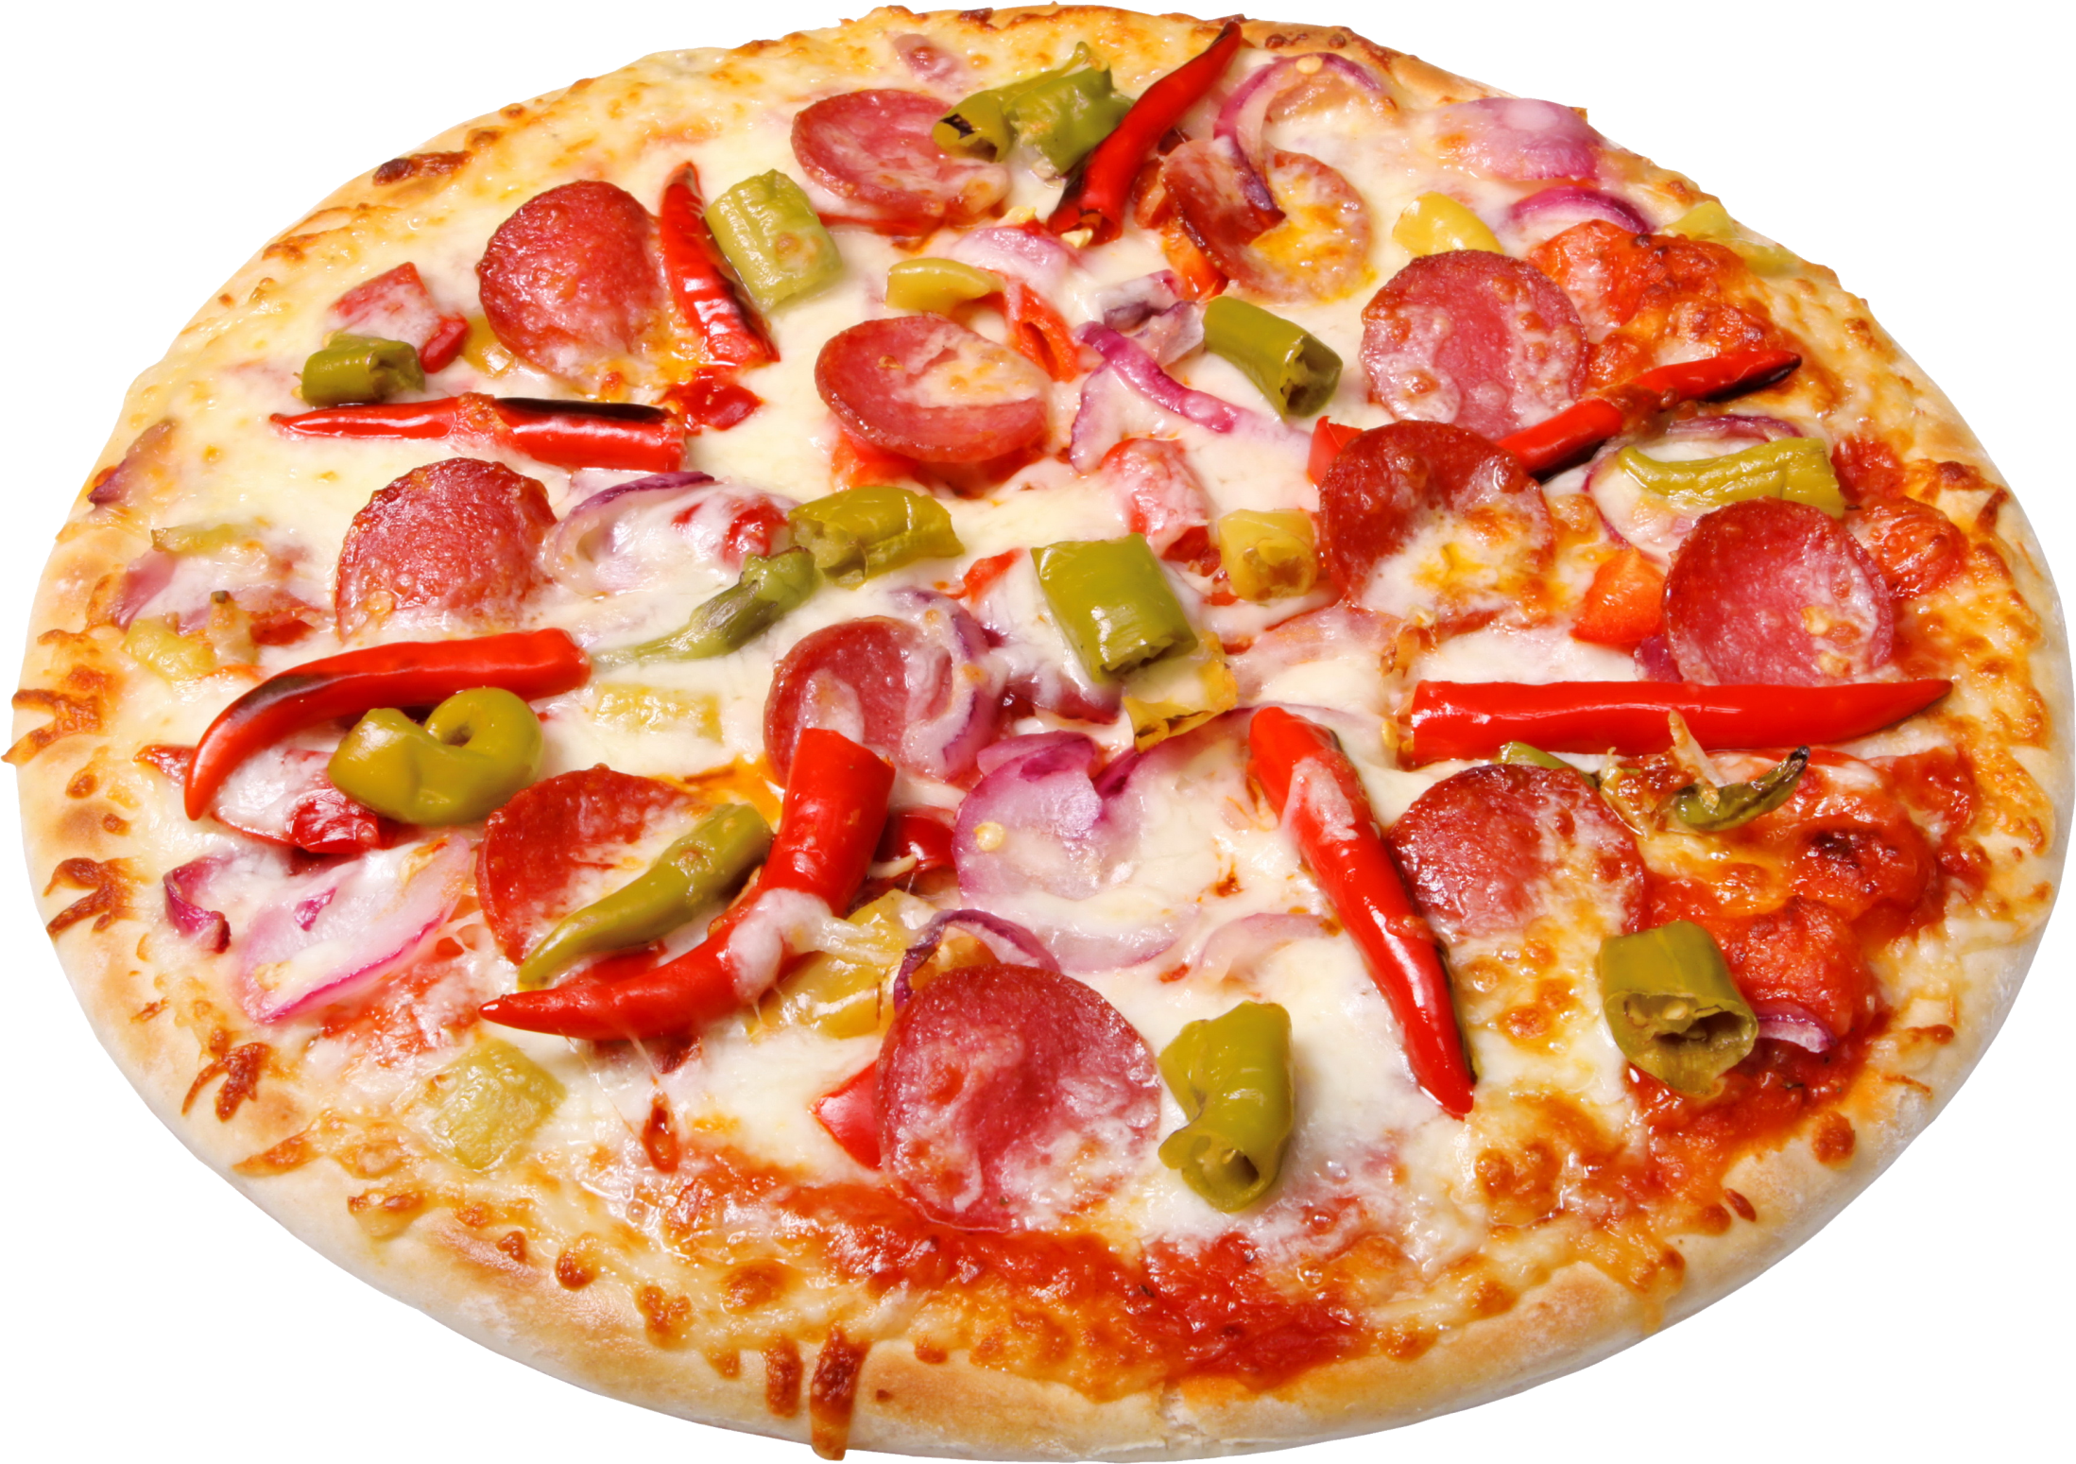

Slide 6
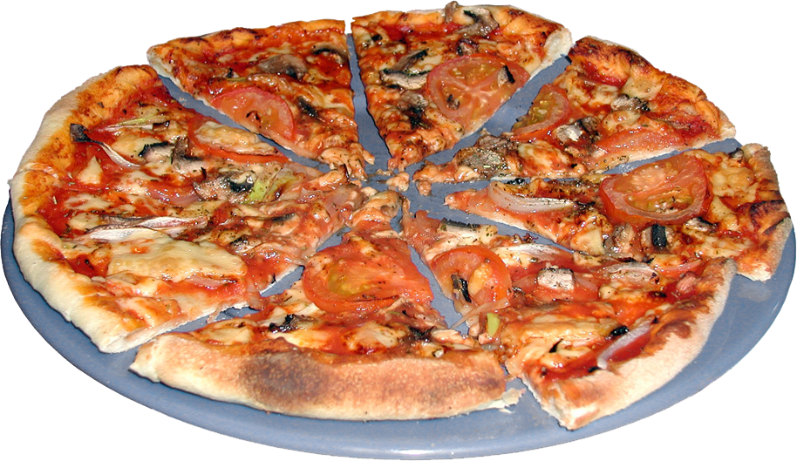

Slide 7
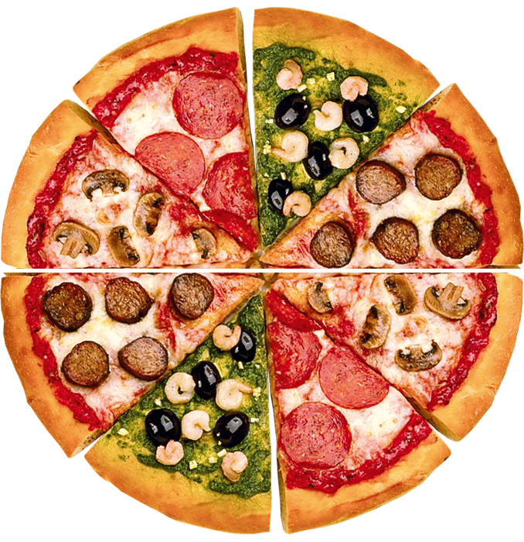

Slide 8
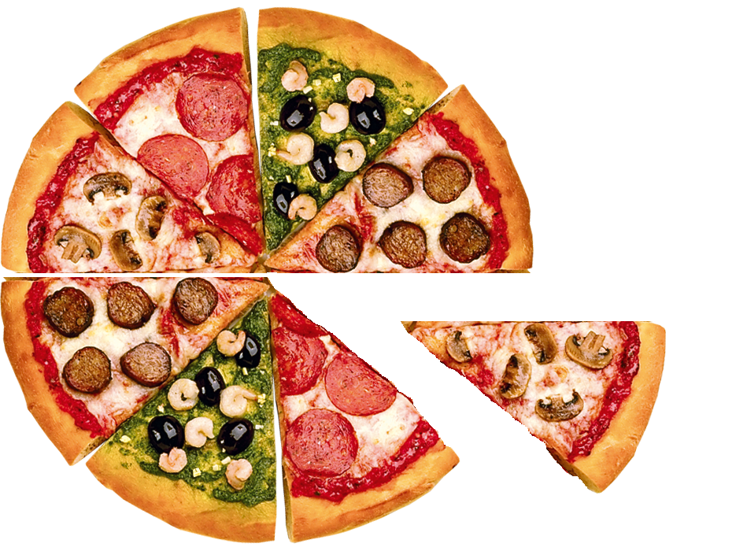

Slide 9
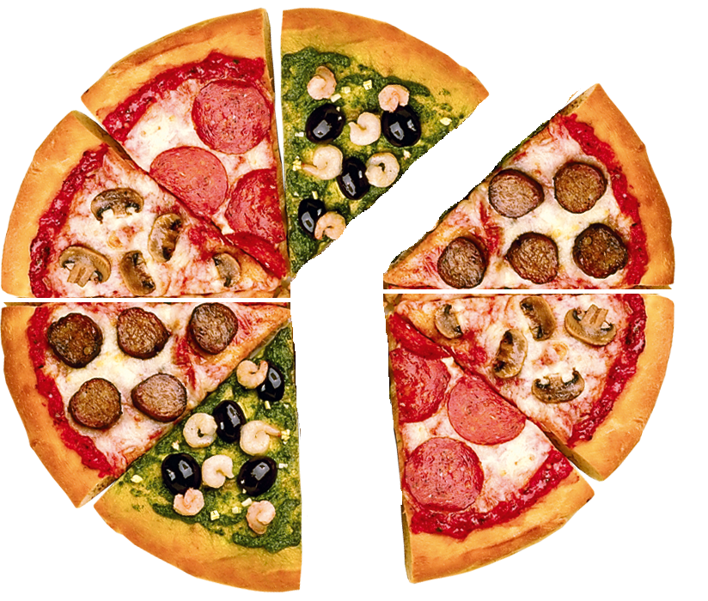

Slide 10
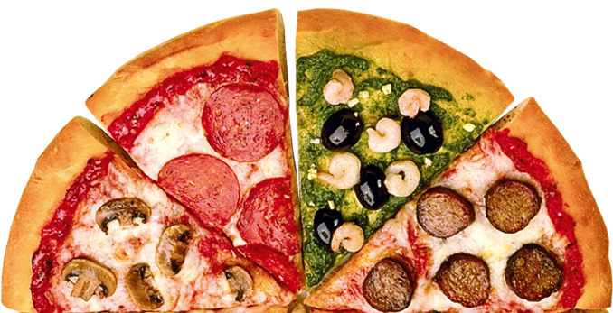

Slide 11
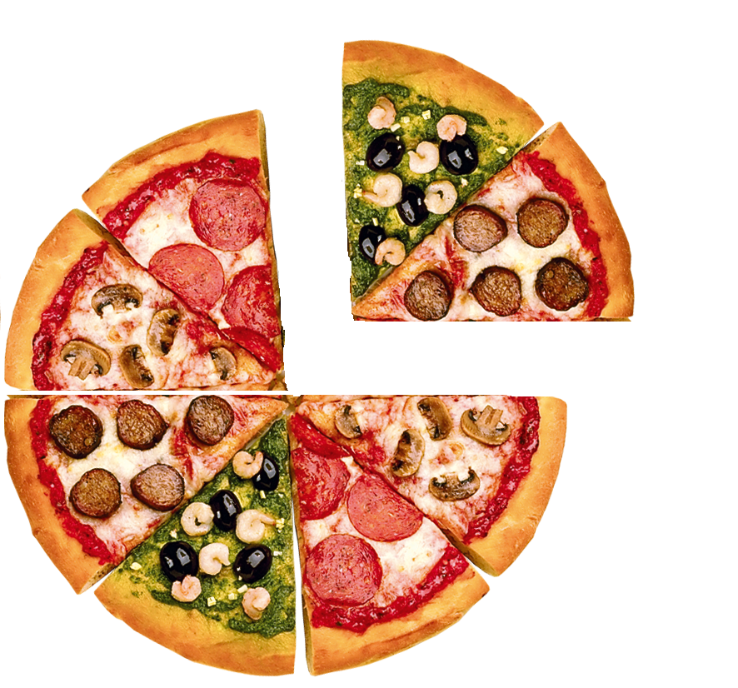

Slide 12


Slide 13
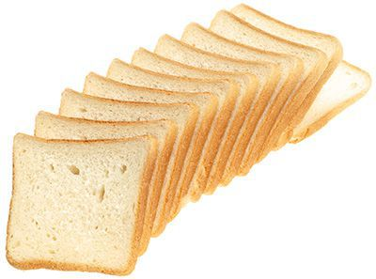

Slide 14
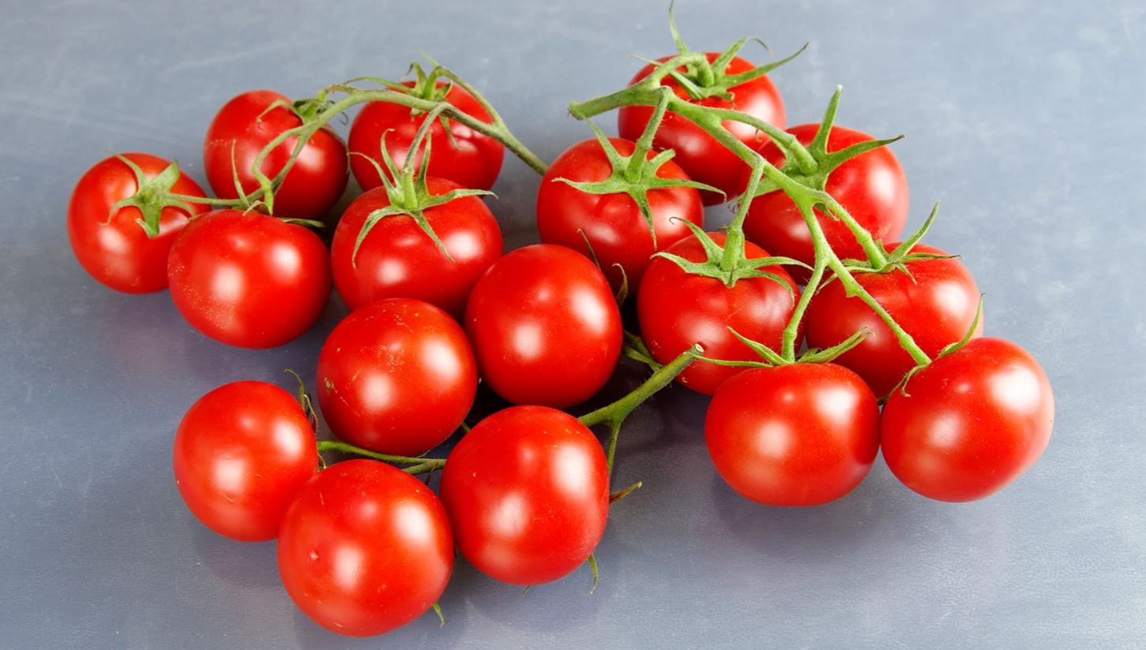

Slide 15
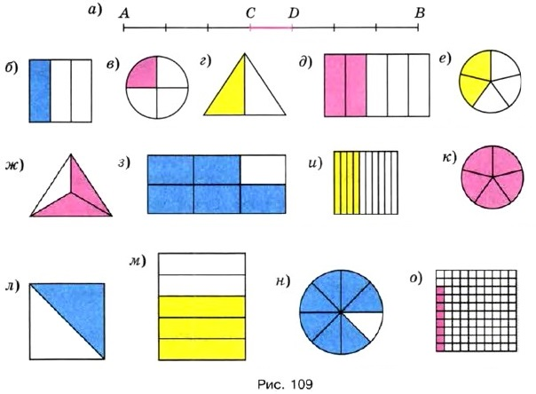

Slide 16
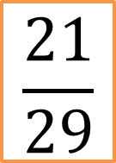



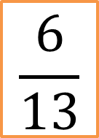
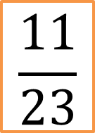
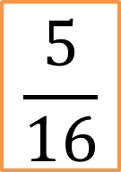
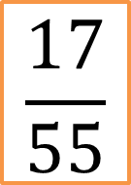
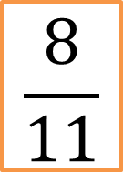

$$\frac{17}{55}$$
$$\frac{11}{23}$$
$$\frac{2}{3}$$
$$\frac{1}{5}$$
$$\frac{8}{11}$$
$$\frac{7}{9}$$
$$\frac{6}{13}$$
$$\frac{4}{8}$$
$$\frac{5}{16}$$
$$\frac{21}{29}$$

Slide 17
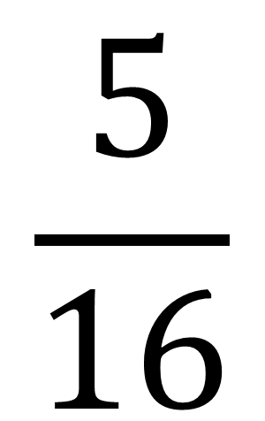
ОБЫКНОВЕННАЯ ДРОБЬ
$$\frac{5}{16}$$
ЧИСЛИТЕЛЬ
(сколько частей взяли)
дробная черта
ЗНАМЕНАТЕЛЬ
(на сколько
частей разделили)

Slide 18
№ 675
Запишите в виде дроби
две пятых
семь тринадцатых
двадцать две шестидесятых
тридцать четыре сорок третьих
тридцать девять сотых
сто двадцать семь тысячных

Slide 19
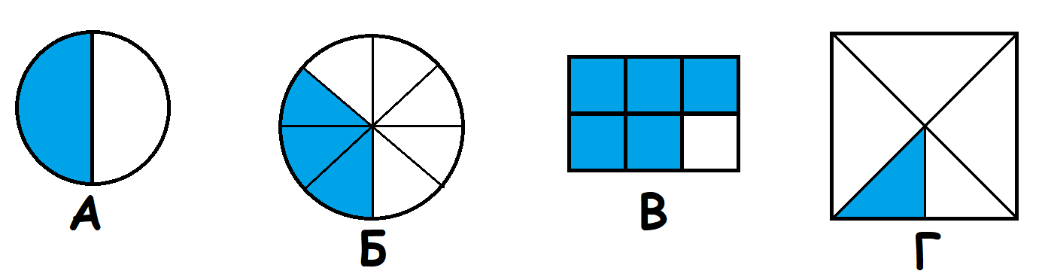
№ 676
Запишите в виде дроби, какая часть фигуры закрашена

Slide 20
ТЕСТ

Slide 21
Выполняем упражнения:
№ 674 (устно)
№ 678
№ 680

Slide 22
ДОМАШНЕЕ ЗАДАНИЕ

